Slide 1
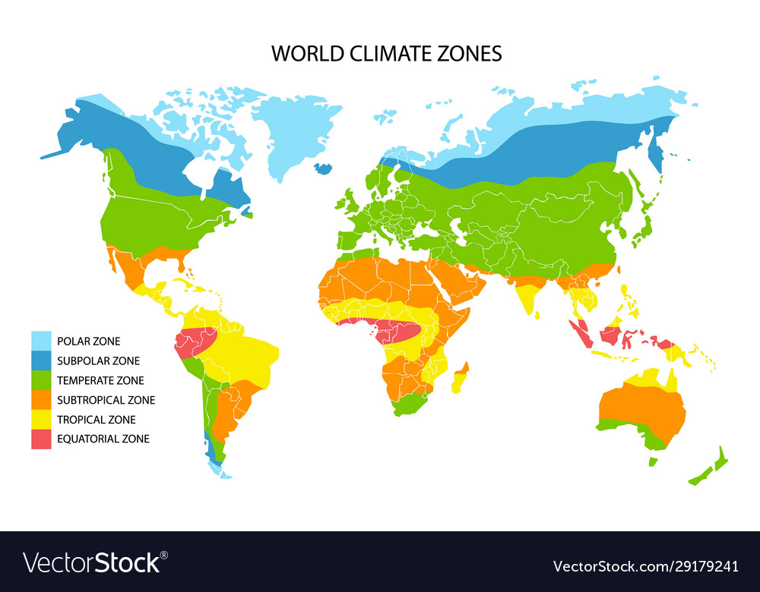
THIÊN NHIÊN CHÂU Á (3 TIẾT)
BÀI 5
Bài 5

Slide 2
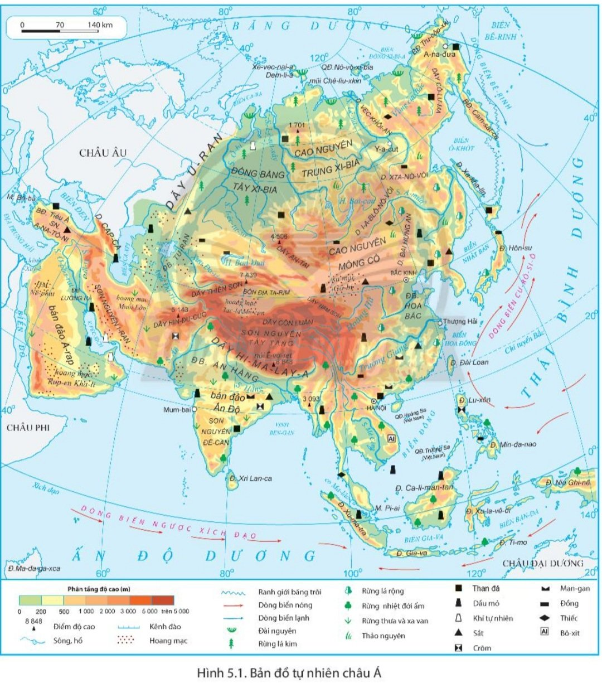
2
Đặc điểm tự nhiên châu Á
a. Địa hình, khoáng sản
Quan sát lược đồ hình 1, hãy kể tên các dạng địa hình, ở Châu Á và khoáng sản của châu Á?
Hình 5.1.Bản đồ tự nhiên Châu Á

Slide 3


PHIẾU HỌC TẬP
Thành phần tự nhiên | Địa hình | Khoáng sản
Trung tầm
Phía bắc
Phía đông
Phía nam và tây nam
Ý nghĩa
Thuận lợi
Khó khăn
Quan sat bản đồ hình 5.1 và nội dung SGK trang 112 hoàn thành phiếu học tập sau?

Slide 4
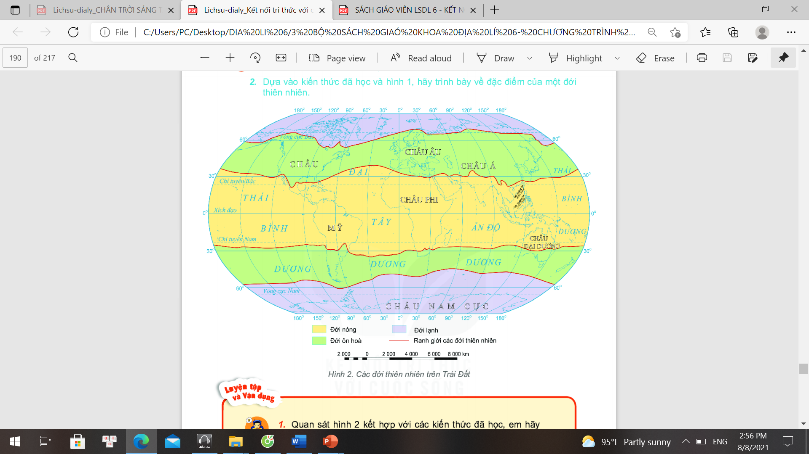
2
Đặc điểm tự nhiên châu Á
d. Đới thiên nhiên
Quan sát lược đồ,cho biết Châu Á có những đới thiên nhiên nào?
Các đới thiên nhiên trên Trái Đất

Slide 5
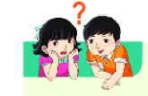
2
Đặc điểm tự nhiên châu Á
d. Đới thiên nhiên
Dựa vào thông tin và quan sát các hình ảnh mục d (SGK):
Trình bày sự phân hóa các đới thiên nhiên ở Châu Á?
Đặc điểm | Đới lạnh | Đới ôn hòa | Đới nóng
Phân bố
Khí hậu
Thực vật
Động vật

Slide 6

d. Đới thiên nhiên
Nhiệm vụ 1: việc khai thác và sử dụng các đới thiên nhiên cần chú ý vấn đề gì để
bảo vệ môi trường.
THỬ TÀI CỦA EM
Nhiệm vụ 2: Là học sinh em có thể thực hiện các biện pháp nào để bảo vệ tự nhiên?

